Slide 1
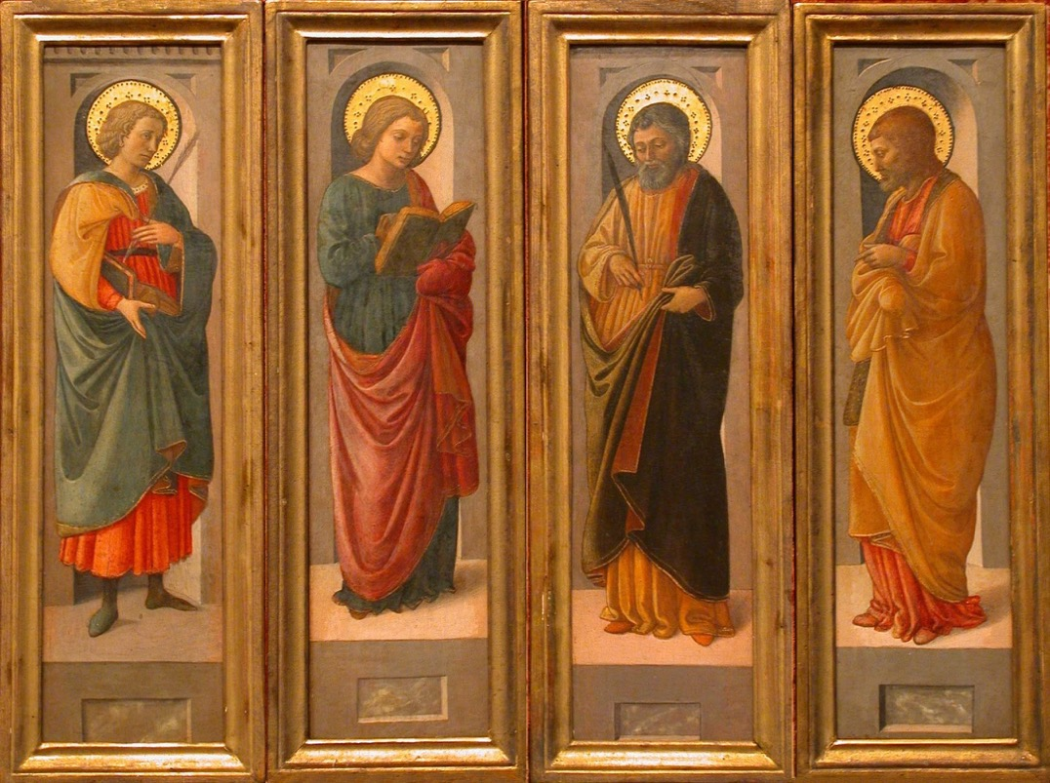
L’Esprit et une vie sainte

Slide 2
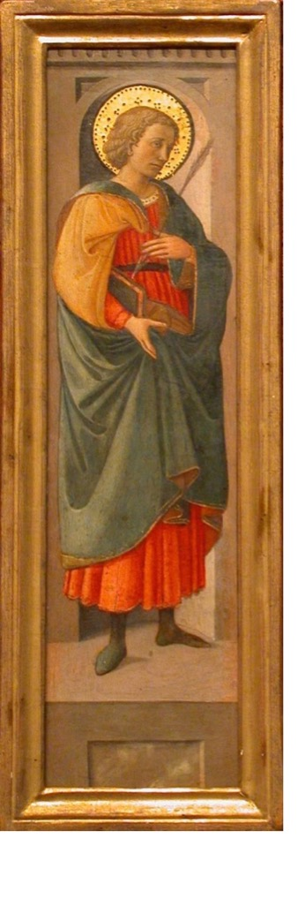
À part
“Car tu es un peuple saint pour le SEIGNEUR, ton Dieu; le SEIGNEUR, ton Dieu, t’a choisi pour que tu sois son bien propre parmi tous les peuples de la terre.” (Deuteronome 7:6)
qadosh – mis à part
“En lui Dieu nous a élus avant la fondation du monde, pour que nous soyons saints et irrépréhensibles devant lui." (Ephésiens 1:4)
hagio – mis à part

Slide 3

Que signifie le mot 'saint' pour toi ? Quelles images te viennent à l'esprit ? Sont-elles positives ou négatives ? Pourquoi ?
Comment se sent-on quand sa vie est mise à part ? N'avons-nous pas plus tendance à "vouloir appartenir à" plutôt qu'à être différents des autres ? Est-ce aussi valable pour la foi ?

Slide 4
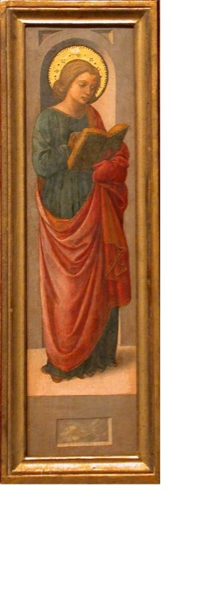
Différent des autres?
Vous ne ferez point ce qui se fait dans le pays d’Égypte où vous avez habité, et vous ne ferez point ce qui se fait dans le pays de Canaan où je vous mène : vous ne suivrez point leurs usages.” (Levitique 18:3)
“l'homme qui les mettra en pratique vivra par elles ” (Levitique 18:5)
"Vous serez saints, car moi, le SEIGNEUR (YHWH), votre Dieu, je suis saint." (Levitique 19:1)
Comment transposer Lévitique 19 vers aujourd’hui?

Slide 5

“Mes prescriptions et mes règles donnent la vie” dit Dieu. Mais si des prescriptions et des règles donnent le contraire, où est l’erreur ? Devons-nous nous accrocher à ces prescriptions et règles coûte que coûte, ou devons-nous les réinterpréter ?
Être séparé des ‘autres peuples’: comment devons-nous appliquer cela aujourd’hui ? Et que faire si les ‘autres peuples’ sont bons ?
Lis Lévitique 19. Comment ce chapitre serait-il écrit aujourd’hui? Y serait-il question, par exemple, de la manière de traiter les réfugiés, ou du paiement des impôts ?

Slide 6
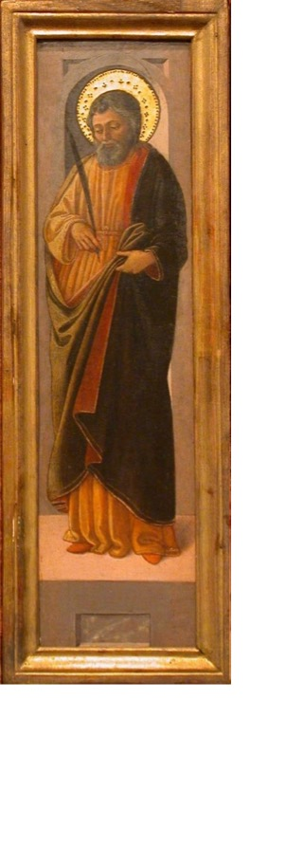
La sainteté dans 1 Pierre
“Vous serez saints, car, moi, je suis saint” (1 Pi 1:16)
“Comme des enfants obéissants, ne vous conformez pas aux désirs que vous aviez auparavant, dans votre ignorance”. (1 Pi 1:14)
“Comme vous vous êtes purifiés, par l’obéissance à la vérité, en vue d’une affection fraternelle sans hypocrisie, aimez-vous les uns les autres avec ferveur, d’un cœur pur.” (1 Pi 1:22)
“Enfin, soyez tous en parfait accord, sensibles aux autres, pleins d’affection fraternelle, d’une tendre bienveillance, d’humilité. Ne rendez pas mal pour mal, ni insulte pour insulte ; au contraire, bénissez, car c’est à cela que vous avez été appelés, afin d’hériter une bénédiction.” (1 Pi 3:1-7)

Slide 7
Selon 1 Pierre 2 et 3, que signifie ‘abandonner son ancienne vie’? En quoi ces 2 chapitres peuvent-ils être comparés à Lévitique 19? Comment écrirais-tu ce chapitre aujourd’hui ?
Qu’est-ce qui te demande le plus de courage (force): ne pas insulter en retour quand tu as été insulté(e) ou insulter en retour? Comment expliques-tu cela?

Slide 8
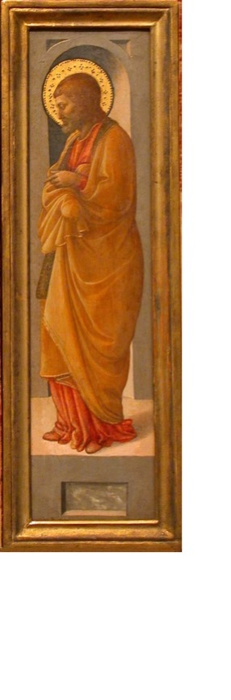
AT - NT
 | AT – qadosh - saint | NT – hagio - saint
Don | Saint parce que tu as été choisi. | Saint parce que tu es racheté.
Initiative | Vient de Dieu qui a choisi le peuple. | Vient de Jésus qui a racheté le croyant.
Mission | Laisser le passé derrière toi, ne pas être comme les Égyptiens chez qui tu as vécu. | Laisser le passé derrière toi, ne pas être comme les ignorants dont tu faisais partie.
Raison | Cela apporte la vie. | Aimer sincèrement tes frères et tes soeurs.

Slide 9
Peux-tu expliquer, avec tes propres mots, la différence entre salut et sanctification?
As-tu déjà eu l’impression que la foi était un lourd fardeau ou un joug pénible ? Pourquoi ? Comment aider les autres afin que la foi ne soit pas un lourd fardeau ?

Slide 10


“C’est par la grâce que vous êtes sauvés au moyen de la foi. Cela ne vient pas de vous, c’est un don de Dieu. Ce n’est pas en vertu des œuvres, pour que personne ne puisse faire le fier. ” (Éphésiens 2:8-9)
Si tu es assuré de ton salut, quel rôle la sainteté joue-t-elle dans ta vie? Si tu sais déjà que tu es sauvé(e), pourquoi vouloir quand même mener la meilleure vie possible ?

